Slide 1
UMA PARTE DA BÍBLIA
ESCRITA PELO DEDO DE DEUS

Slide 2
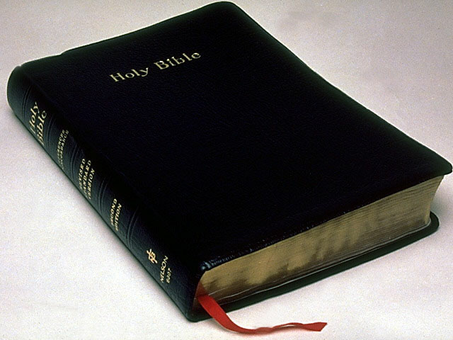

Slide 3
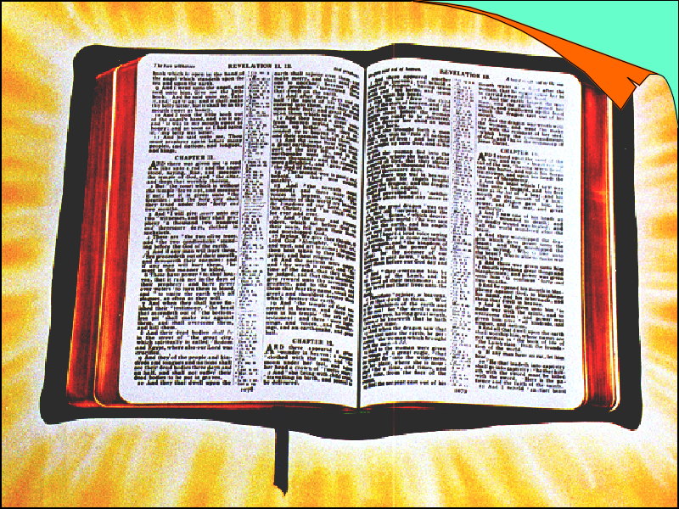

Slide 4
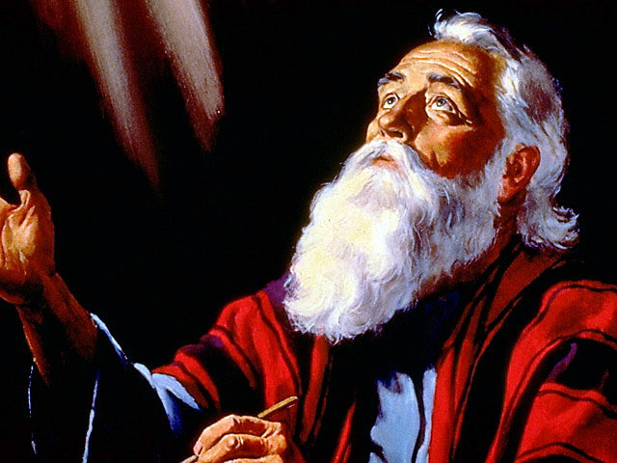

Slide 5
“... Deu a Moisés as duas tábuas da Lei, tábuas de pedra, escritas pelo dedo de Deus”. Ex 31:18

Slide 6
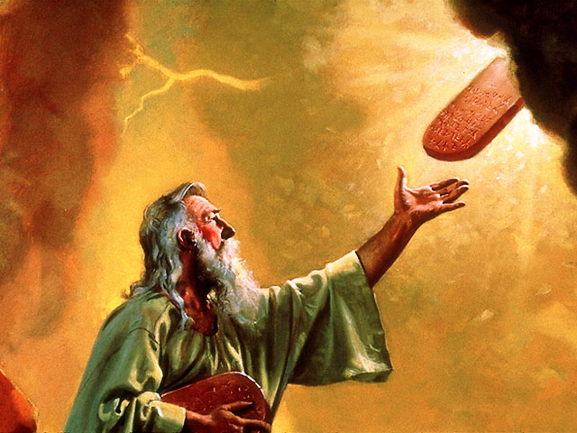

Slide 7

“Desceu Moisés do monte com as duas tábuas da Lei nas mãos, tábuas escritas de ambas as bandas”. Ex 32:15
“As tábuas eram obras de Deus; também a escritura era a mesma escritura de Deus, esculpida nas tábuas”. Ex 32:16

Slide 8
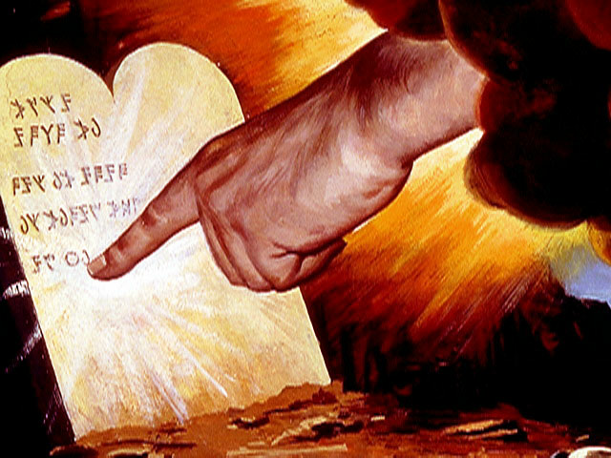
“ESCRITOS PELO DEDO DE DEUS.” ÊXODO 31:18

Slide 9
QUANDO O DRAGÃO FEZ A PRIMEIRA TENTATIVA DE DESTRUIR A LEI DE DEUS?

Slide 10
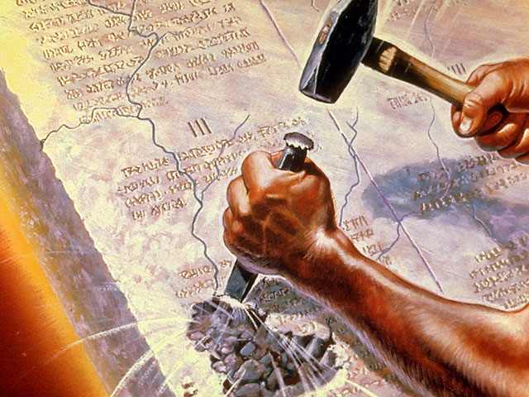

Slide 11
O Dragão sempre tentou destruir as obras que saem das mãos de Deus.
VEJAMOS

Slide 12

criados para serem felizes

Slide 13
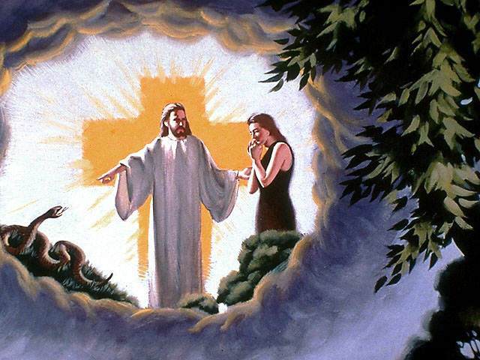
Até o dia em que o Dragão
chegou

Slide 14
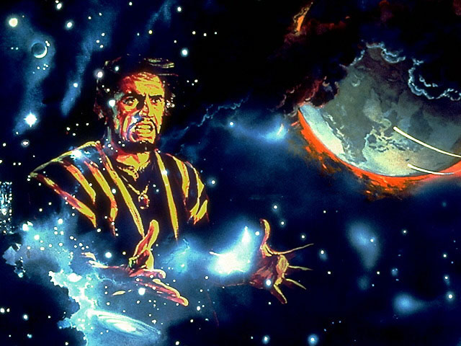
ELE SEMPRE TENTOU
DESTRUIR AS OBRAS DE DEUS

Slide 15
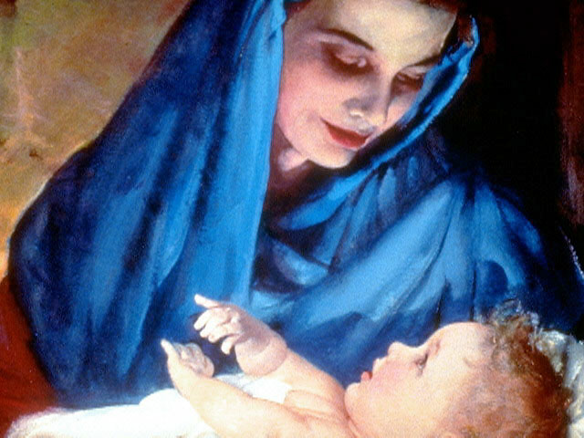
JESUS

Slide 16
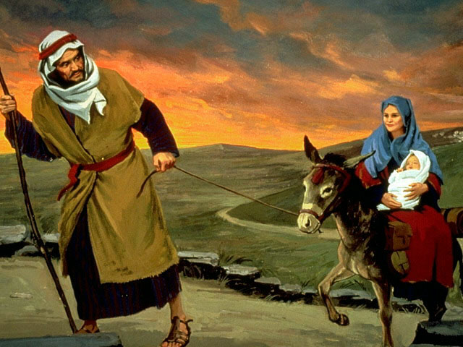
LOGO AO NASCER

Slide 17
VOLTEMOS À PERGUNTA:
QUANDO O DRAGÃO FEZ A PRIMEIRA TENTATIVA DE DESTRUIR A LEI DE DEUS?

Slide 19
tendo recebido a Lei

Slide 20
“Logo que se aproximou do arraial, viu ele o bezerro e as danças; acendendo-se-lhe a ira, arrojou das mãos as tábuas e quebrou-as ao pé do monte”. Êx. 32:19

Slide 21
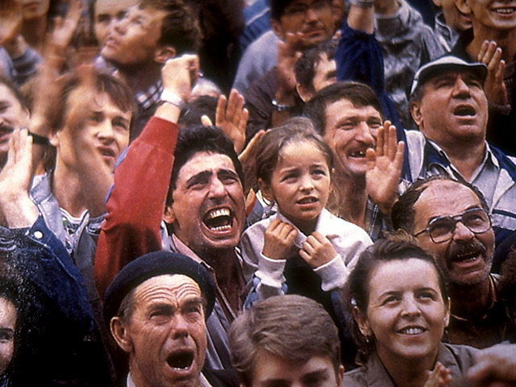

Slide 23
Que fez Deus ao ver Sua Lei destruída por Moisés?
Aceitou a atitude de Moisés?
Deixou a humanidade sem a Lei?
Tomou Divinas providências?

Slide 24
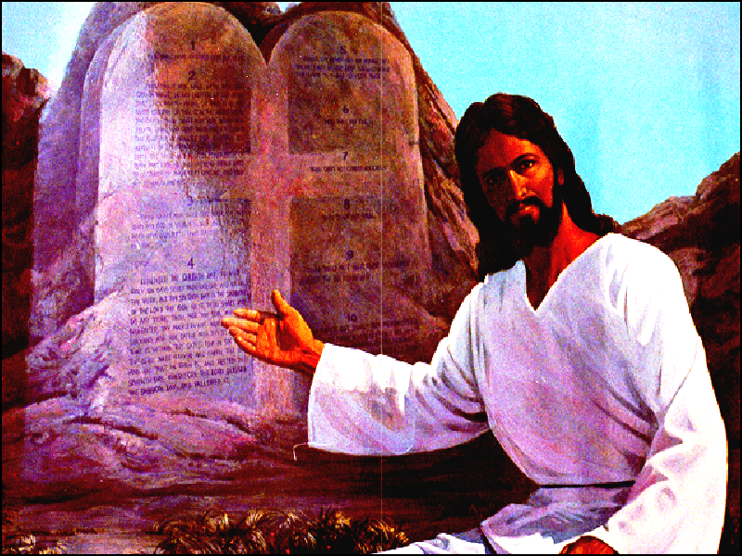
Ex 34:1
“Disse o Senhor a Moisés: Lavra duas tábuas de pedra, como as primeiras; e Eu escreverei nelas as mesmas palavras que estavam nas primeiras tábuas, que quebraste”.

Slide 25
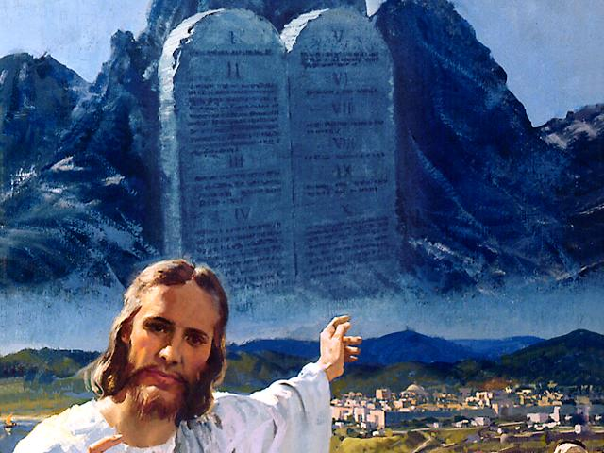

Slide 26
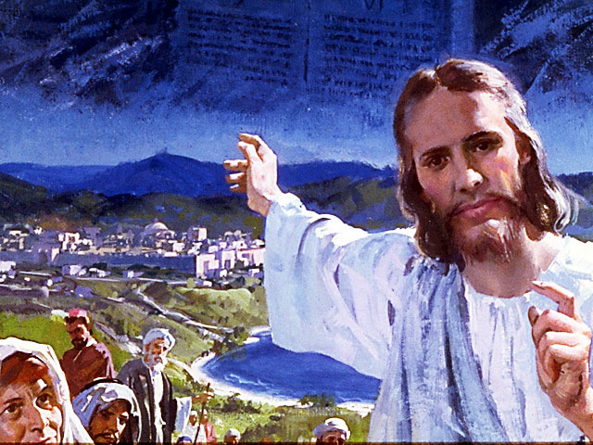
“NISTO SABEMOS QUE O CONHECEMOS: SE GUARDAMOS OS SEUS MANDAMENTOS.” I JOÃO 2:3

Slide 27
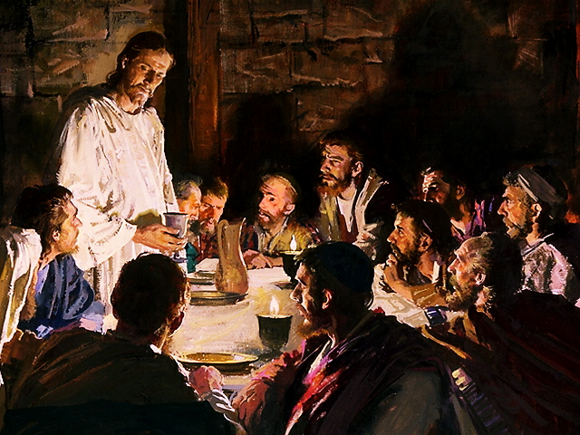
“SE ME AMAIS GUARDAREIS OS MEUS MANDAMENTOS.” JOÃO 14:15

Slide 28
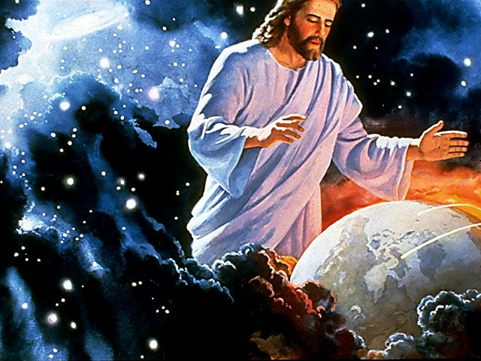
“AQUI ESTÁ A PERSEVERANÇA DOS SANTOS, OS QUE GUARDAM OS MANDAMENTOS DE DEUS E A FÉ EM JESUS.” APOCALIPSE 14:12

Slide 29
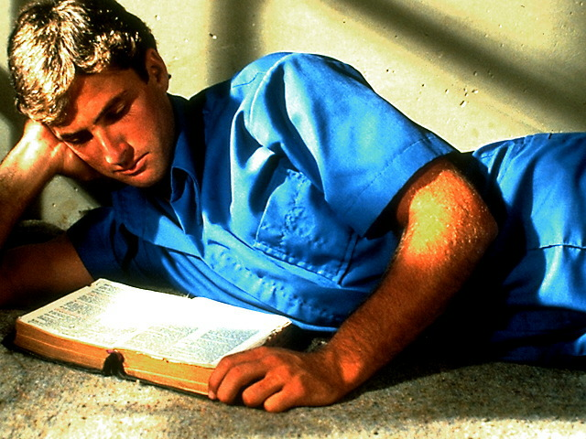
“GRANDE É A PAZ DOS QUE AMAM A TUA LEI: PARA ELES NÃO HÁ OBSTÁCULO!” SALMOS 119:165

Slide 30
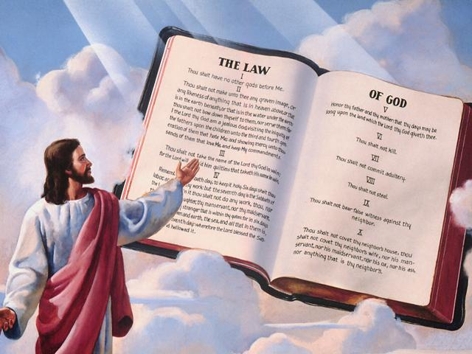

Slide 31
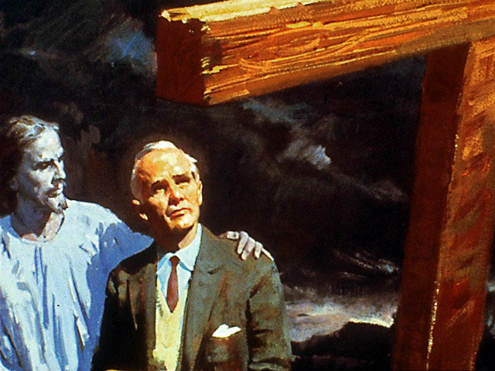

Slide 32
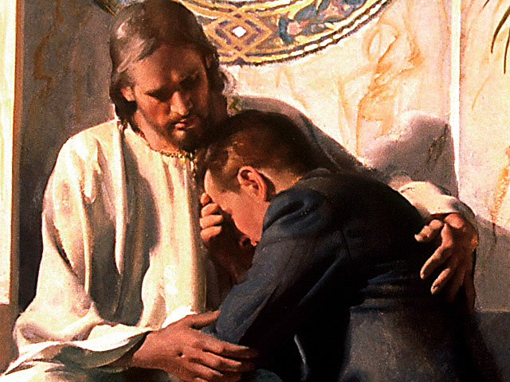
“SE CONFESSARMOS NOSSOS PECADOS, ELE É FIEL E JUSTO PARA PERDOAR NOSSOS PECADOS, E NOS PURIFICAR DE TODA INJUSTIÇA.” S. JOÃO 1:9

